Slide 1
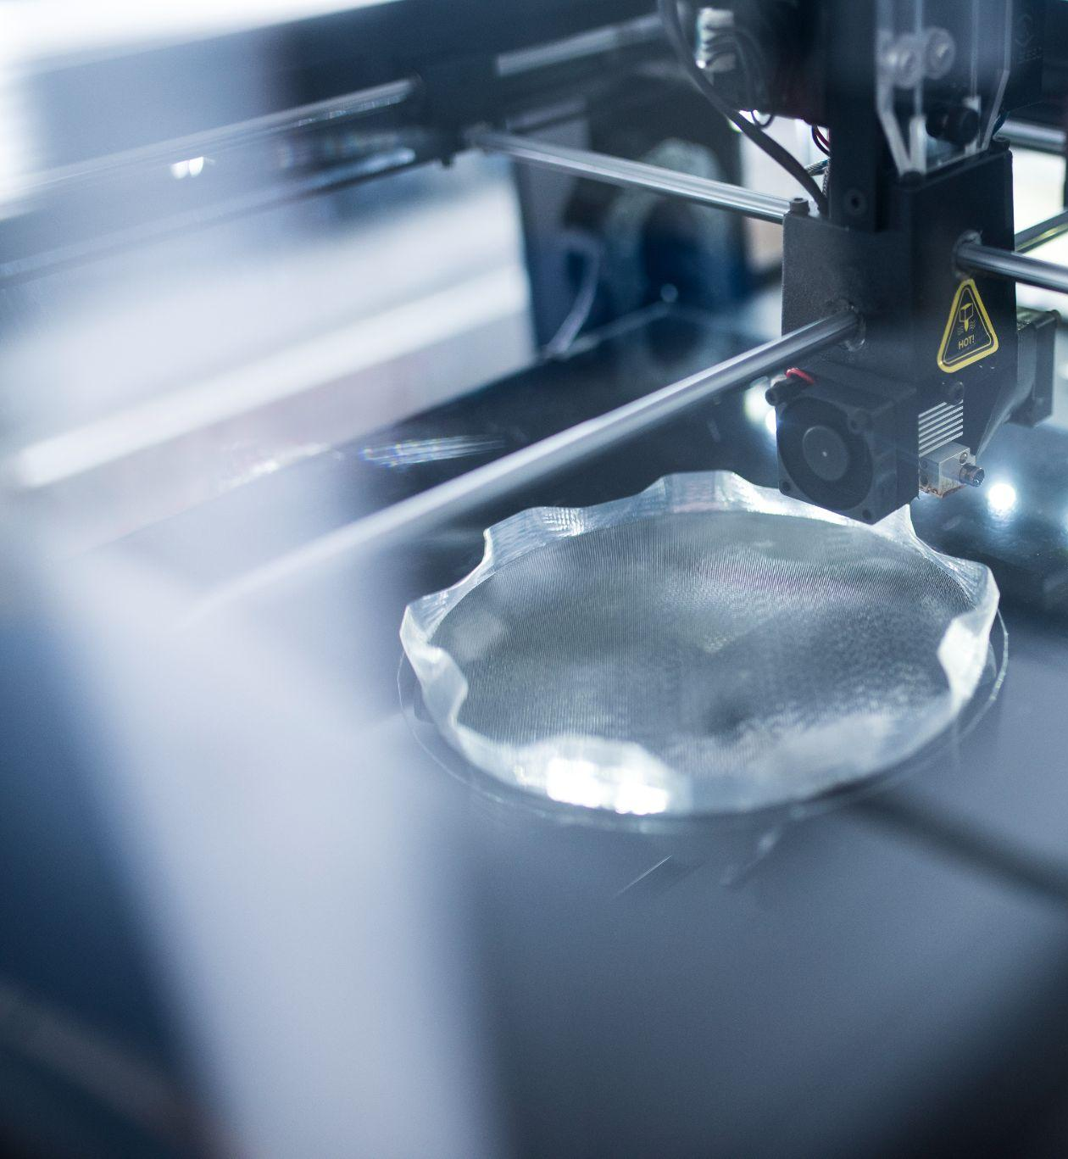
Innovation Masterclass
Impresión 3D para iterar e innovar

Slide 2
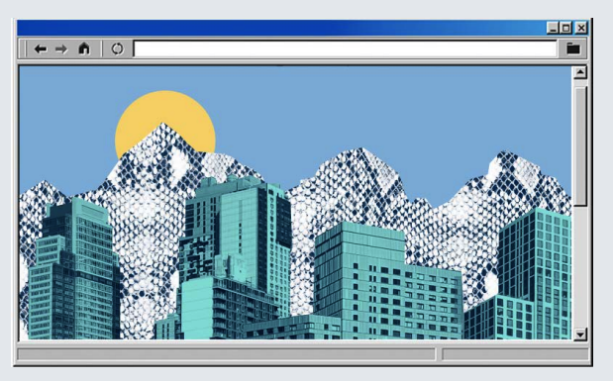

Slide 3
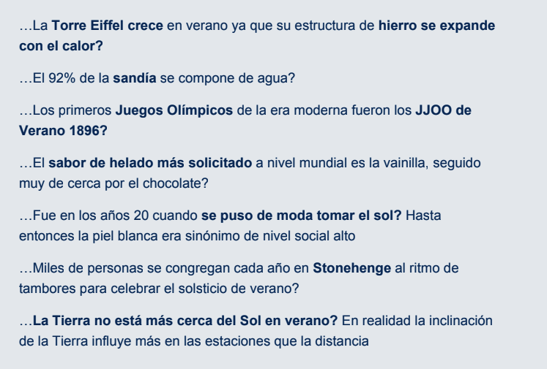

Slide 4
Innovation Masterclass
Impresión 3D para iterar e innovar

Slide 5
Innovation Masterclass
Impresión 3D para iterar e innovar
Eric Pallarés García, CTO de BCN3D

Slide 6
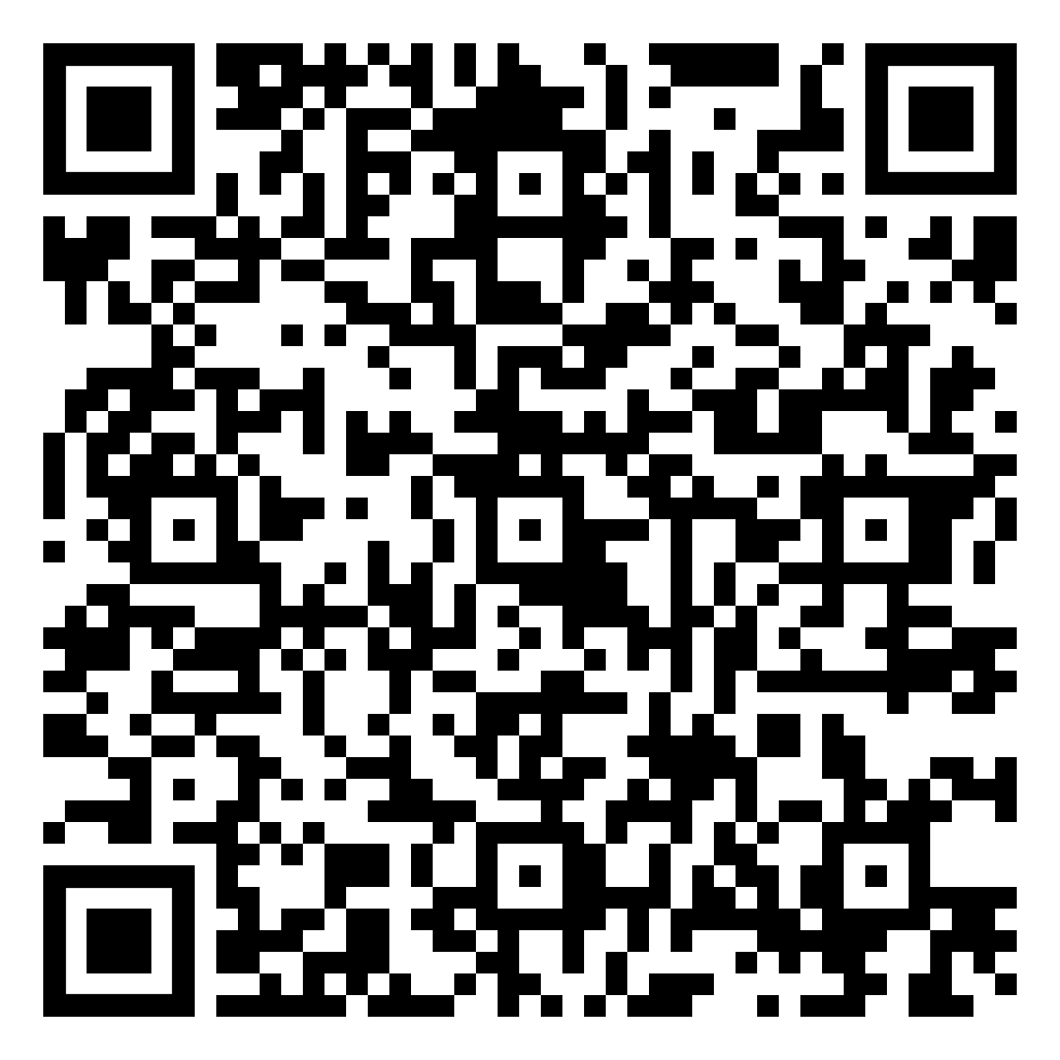
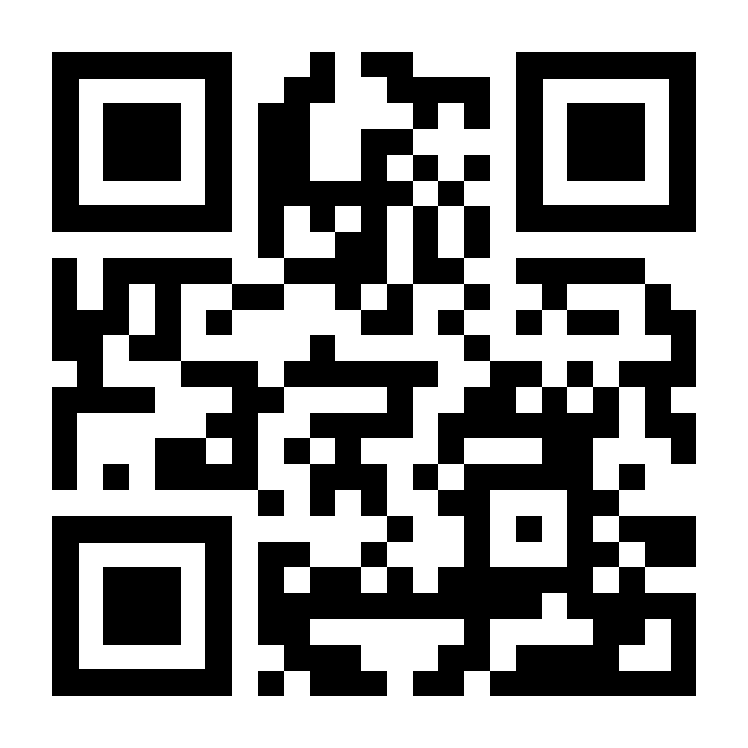
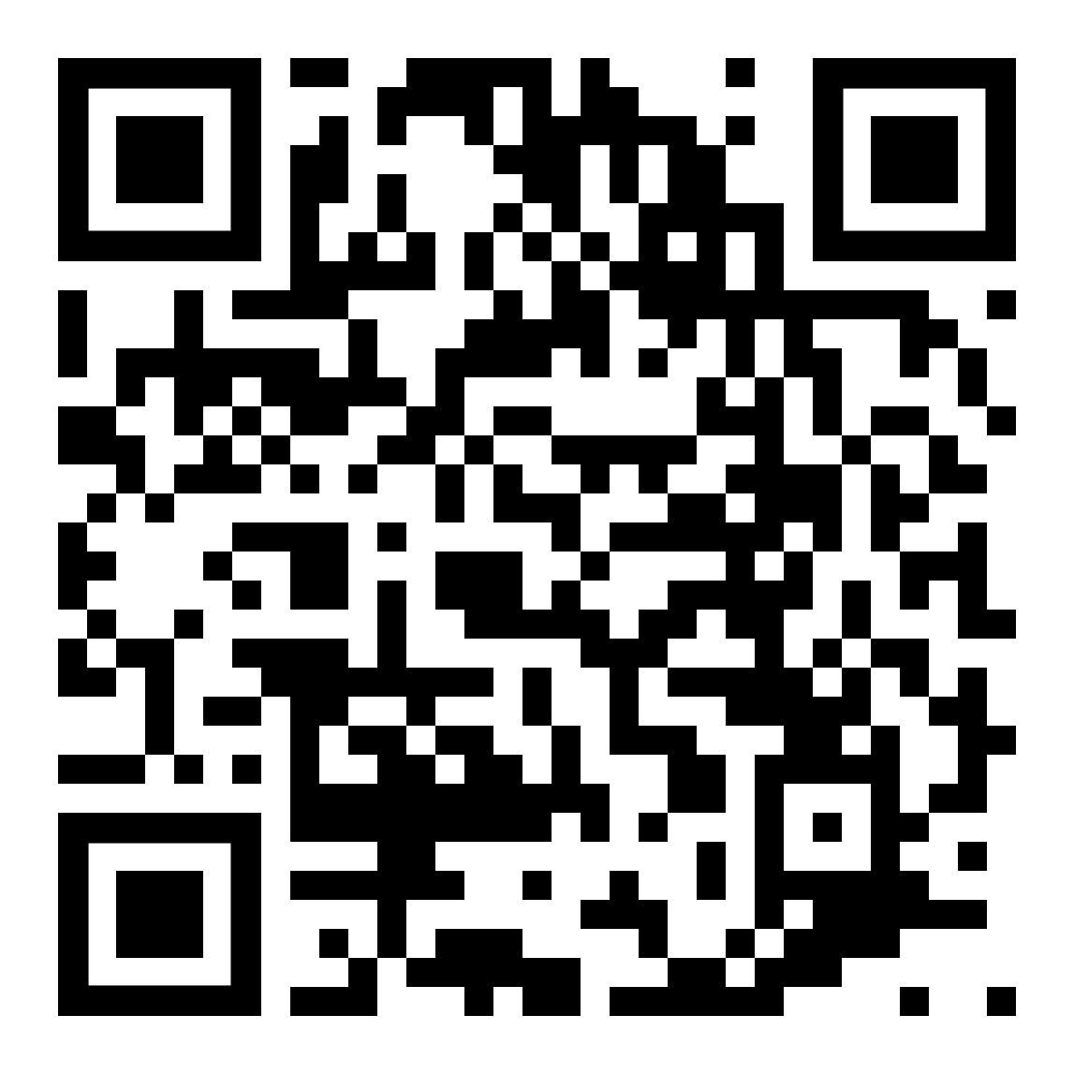
Innovation Masterclass
Impresión 3D para iterar e innovar
Encuesta de satisfacción
Newsletter de Open Innovation
Próximos
eventos

